Slide 1



Estructurar información
Creación de bases de datos
Datos limpios y ordenados

Slide 2

Poder interrogar los datos

Slide 3
Poder interrogar los datos
Los datos deben estar limpios y ordenados

Slide 4
Lo que entienden
Los computadores
Los humanos
VS

Slide 5


Formatos de datos
Excel
CSV
JSON
PDF
PNG
JPG
Otros

Slide 6

Formatos de datos
Porcentajes
Moneda
Coordenadas (Latitud, longitud, polígonos, etc)
Categorías
Factores
Fechas
Números
Uid
Excel
CSV
JSON
PDF
PNG
JPG
Otros

Slide 7
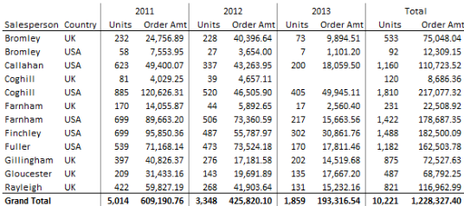
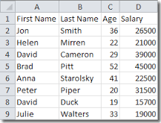
La importancia de los datos tabulares

Slide 8
Múltiples codificaciones para las mismas categorías male-female, hombre-mujer, M-F,M_-F
Múltiples formatos de datos
12/12/12
Valores numéricos para poder operar
$100.000
Datos Limpios

Slide 9
¿Cuántas variables hay aquí?
Hombre | Mujer
4 | 1
2 | 5

Slide 10
¿Cuántas variables hay aquí?
Religion | <$10k | $10-20k | $20-30k
Christian | 32 | 543 | 43
Buddist | 43 | 432 | 96

Slide 11
Cada variable que se quiera medir debe estar en una sola columna
Cada columna debe tener un mismo tipo de dato
Cada observación o registro de esa variable debe estar en filas diferentes
Datos Ordenados

Slide 12
Los encabezados deben tener una sola fila
No debería haber variables ocultas en las celdas
Cada observación nueva debería crecer la tabla en número de filas y no de columnas
Datos Ordenados

Slide 13
Cada tabla debería tratar de un tipo de cosa/entidad
Si se tienen múltiples tablas de un mismo tema deberían tener una columna en común para poder ser unificadas
Datos Ordenados

Slide 14
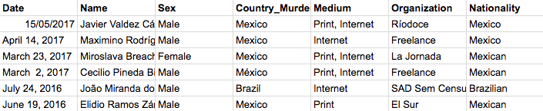
Cada columna debe tener el mismo formato de datos
Las categorías deberían ser consistentes
Limpieza y formatos de datos

Slide 15
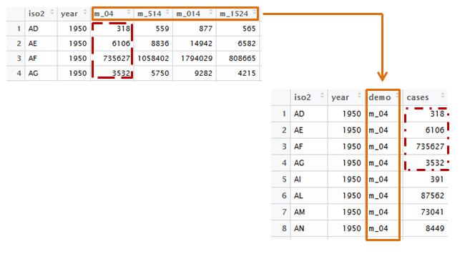
Rangos de edad y sexo en el encabezado
Se transforman en una columna nueva de demografía
Los casos se repiten hacia abajo en la tabla
Datos largos y anchos

Slide 16
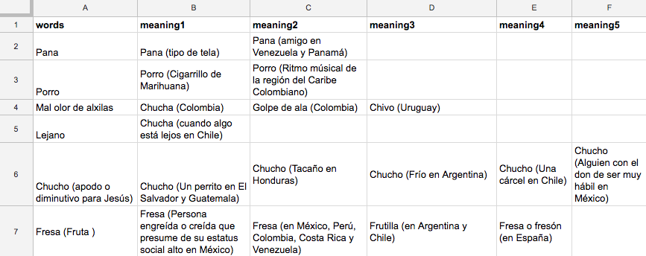
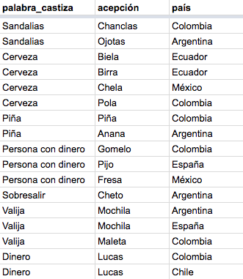
Cada nuevo significado no debería agregarse como nueva columna, si no como una nueva fila
Datos largos y anchos

Slide 17
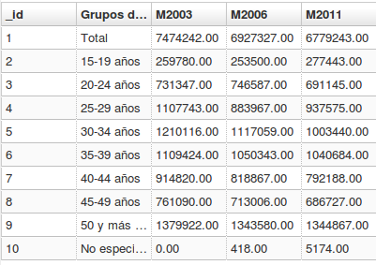
Cada columna debe tener un mismo tipo de datos
En la segunda columna si todos los elementos de las celdas con son grupos de edad, no deberíamos tener totales
Los años podrían ponerse como una nueva columna de años
Tipo de datos mezclados

Slide 18
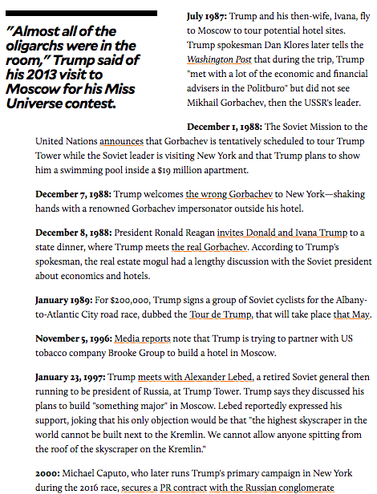
¿Cuántas veces aparece Carter Page en la historia?
¿Cuántos embajadores rusos están involucrados en la historia?
¿Cuál era el vínculo de Trump con los oficiales rusos en 2016?
Estructurar datos

Slide 19
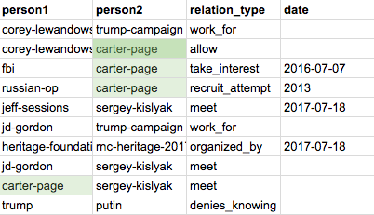
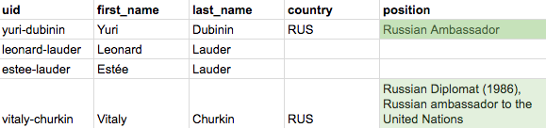
¿Cuántas veces aparece Carter Page en la historia?
¿Cuántos embajadores rusos están involucrados en la historia?
¿Cuál era el vínculo de Trump con los oficiales rusos en 2016?
Estructurar datos

Slide 20



Listar preguntas
Agregaciones como totales, conteos, etc.
Tablas pivote o tablas dinámicas
Interrogar los datos
Tener en cuenta

Slide 21
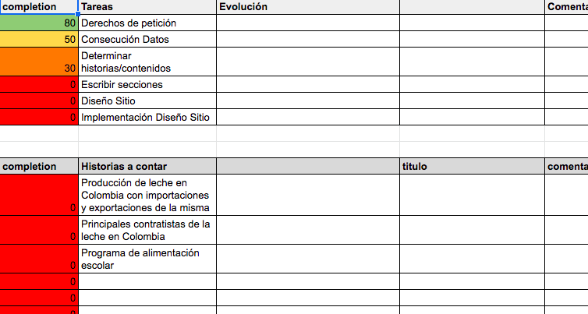
Estructurar la investigación

Slide 22
Listado extensivo de preguntas
Listado extensivo fuentes de datos
Priorizar preguntas y datos disponibles
Seleccionar pregunta principal
Hipótesis

Slide 23

No olvides probar nuestras herramientas de visualización en línea
. http://datasketch.co .

